Slide 1
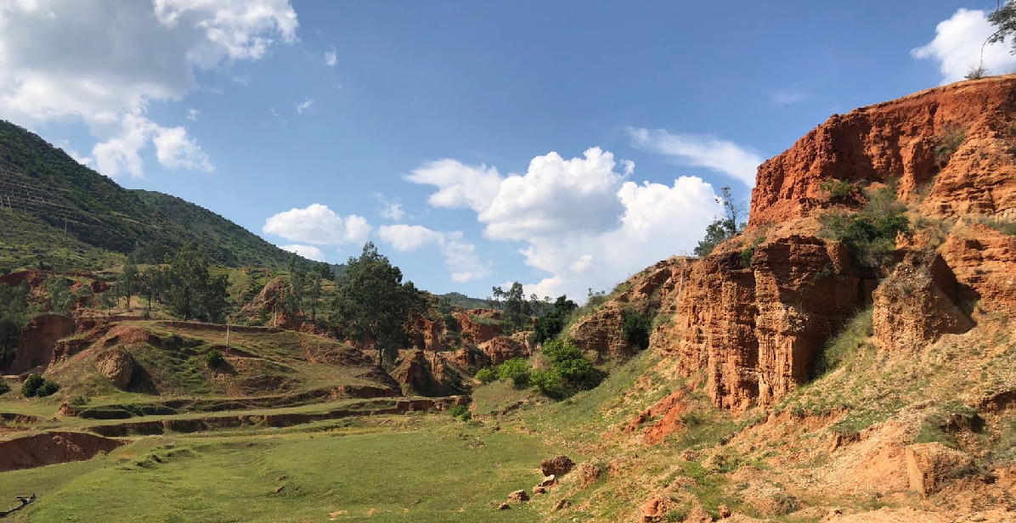
昆明元谋土林 越野场地
昆明元谋土林越野场地，位于距离昆明市200公里的元谋县，云南三大奇林之一。总面积达42.9平方公里，集自然及人文精华为一体，堪称世界土林奇观之首，国家AAAA级旅游景区，适合汽车媒体拍摄、越野试驾活动等。

Slide 2
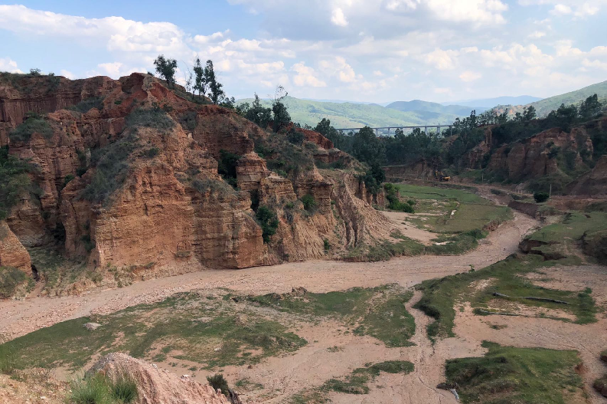
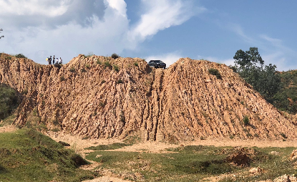
场地费用：5万/天
场地面积：云南三大奇林之一 总面积42.9平方公里
供电供水：380v/100kw 方便接水 配套设施：停车位 固定洗手间

Slide 3
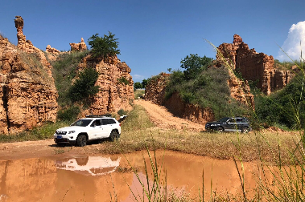
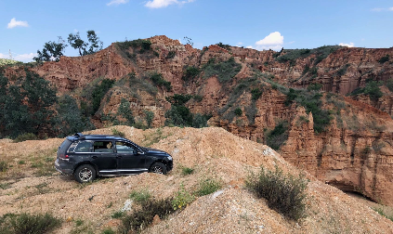
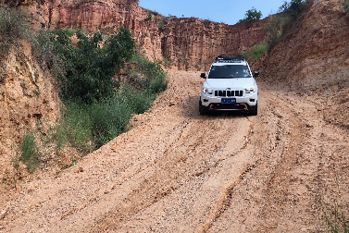
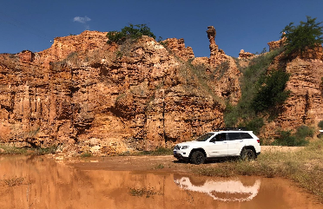
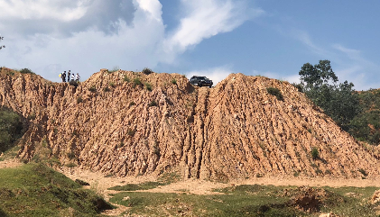
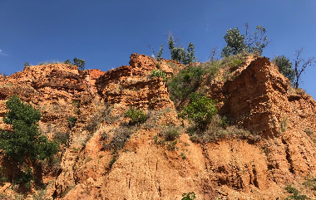
场地实景图
场地实景图
场地实景图
场地实景图
场地实景图
场地实景图

